Slide 1

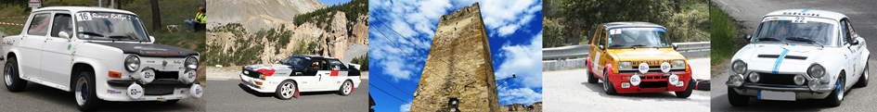
Ecurie Historique Tour Clémentine – 84170 MONTEUX
INITIATION RALLYE DECOUVERTE
Visitez notre site : ehtc.fr

Slide 2
INTRODUCTION
Le mot du Président de l’ECURIE HISTORIQUE TOUR CLEMENTINE
Bonjour à tous,
Ce document, principalement destiné aux concurrents de la catégorie DECOUVERTE, est inspiré de celui réalisé par nos amis de l’Ecurie Mauve Historique de Limoges. Un grand merci pour leur travail.
Toutes ces informations concernant nos épreuves de navigation et de régularité ont pour objectifs de vous aider dans la pratique de ces épreuves, de susciter chez vous de nouvelles vocations comme pilote et/ou copilote et de vous permettre de prendre « du bon temps » dans votre voiture, avec d’autres passionnés.
Je me réjouis de l’utilisation de ce document car elle signifiera que nous nous retrouverons nombreux autour d’une passion commune, la voiture ancienne, avec en arrière plan un soupçon de compétition.
Bonne lecture et n’hésitez pas à nous contacter sur notre adresse mail contact@ehtc.fr pour toute remarque ou question.
A bientôt !
Alain MAINGRAUD
Président EHTC

Slide 3

SOMMAIRE
Sécurité et le code de la route
Les différentes épreuves
Règles de signalisation et balisage / Pénalités
Road book
Carnet de route
Pénalités
Fléché métré (FM)
Zone de régularité (parcours à moyenne contrôlée)
Fléché Non Métré (FNM)
Fléché droit (FD)
Fléché Mille Sources (FMS)
Fléché Horloge
Fléché Points
Carte tracée
Fléché Allemand (réservé aux experts)
Carte muette (réservée aux experts)
Mes notes personnelles

Slide 4

1- Sécurité et code de la route
IMPORTANT !! nos rallyes ne sont pas des épreuves sportives, mais des activités de loisirs soumises à autorisations préfectorales.
Le plus important, votre Sécurité et aussi celle des autres participants et usagers des routes que nous empruntons! Ces épreuves se font sur route ouverte, donc rappelons les consignes.
CODE DE LA ROUTE
Obligation de respecter strictement le code de la route et tout particulièrement la vitesse maximum autorisée dans les traversées de zones habitées. Respectez également l’environnement afin de préserver la nature des lieux que vous allez traverser.
EQUIPEMENT DES VEHICULES
Les véhicules doivent être conformes à la législation routière et munis des équipements de sécurité (gilets fluo et triangle de signalisation). Vous devez avoir avec vous votre permis de conduire, carte grise, assurance du véhicule et l’attestation de contrôle technique qui peuvent vous être demandés au départ.
Seuls les pneumatiques conformes à un usage routier sont admis.

Slide 5

2- Les différentes épreuves
Les rallyes historiques sont par définition réservés aux véhicules « anciens », mais pas uniquement et pas obligatoirement des voitures de compétition.
Un coefficient de pondération lié à la date de la première immatriculation et affecté au total des points de pénalités permettra de favoriser les voitures les plus anciennes.
Les principales épreuves rencontrées sont les suivantes:
Cartographie à partir d’un tracé secret à reproduire sur une carte, il existe aussi des cartes tracées directement fournies par l’organisateur.
Road book en diverses configurations, métré ou non métré,
Zone de test (parcours à moyenne contrôlée), à moyenne fixe ou multi moyennes.
Afin de vérifier que les concurrents ont bien emprunté le bon parcours, des panneaux représentant des lettres, à mentionner sur le carnet de route, sont disposés sur le parcours. Ils sont appelés contrôles de passage (CP).

Slide 6

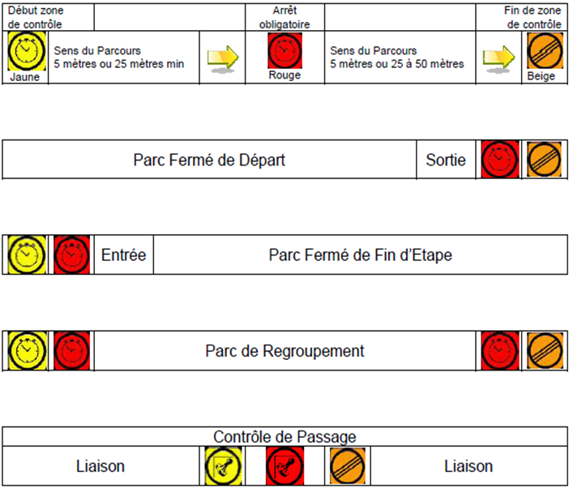
3- Règles de signalisation et balisage
En différents points du parcours, les organisateurs disposent sur le côté droit de la route différents types de contrôles:
De passage (CP): panneaux portant des lettres ou des chiffres que l’équipage doit relever au stylo à bille sur son carnet de route dans l’ordre chronologique indiqué. Les panneaux peuvent être précédés d’un fanion jaune
De passage humains (CPH): l’équipage doit s’arrêter à hauteur de celui-ci pour faire viser son carnet de route. Ils sont précédés d’un fanion jaune + fanion rouge
CH de départ: l’équipage reçoit son carnet de route et les documents nécessaires, et ne part qu’au signal du contrôleur,
CH d’arrivée: l’équipage doit obligatoirement s’arrêter et remettre son carnet de route.
Exemple de signalisation officielle FFSA-FIA qui ne concerne pas nos organisations, mais que vous pourrez éventuellement rencontrer sur d’autres épreuves.

Slide 7
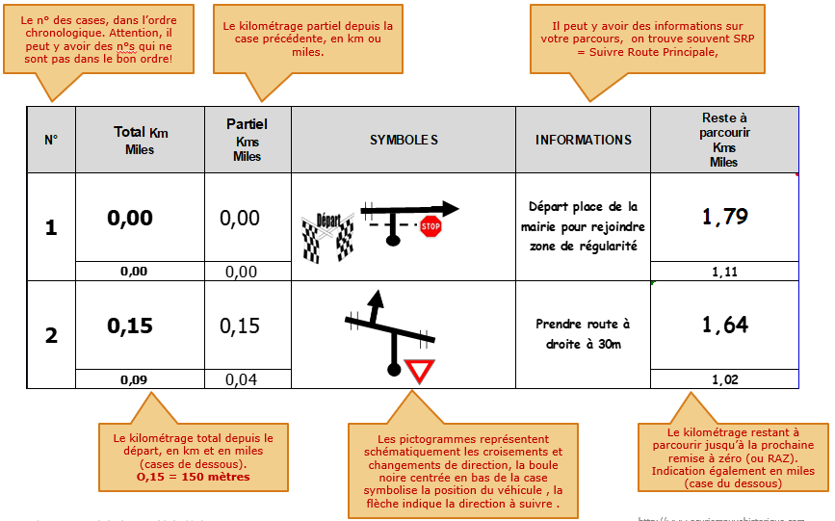
4- Roadbook

Slide 8
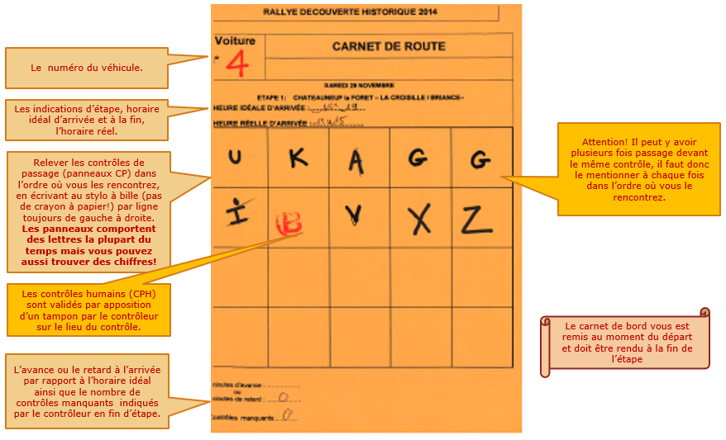
5 - Carnet de route

Slide 9

6 - Pénalités
Afin de départager les concurrents, des pénalités sont appliquées dans les situations suivantes :
Zone de régularité | 10 points / seconde d’avance ou de retard par rapport à l’heure idéale de passage
CH ou CP manquant, raturé ou ne figurant pas dans la case prévue | 300 points / contrôle
Carnet de route non rendu | 10 000 points / étape
Abandon | 100 000 points
NB: ce tableau peut varier selon les organisations.
L’équipage gagnant est celui qui aura obtenu le score le plus bas sur l’ensemble des épreuves (affecté du coefficient de pondération)

Slide 10
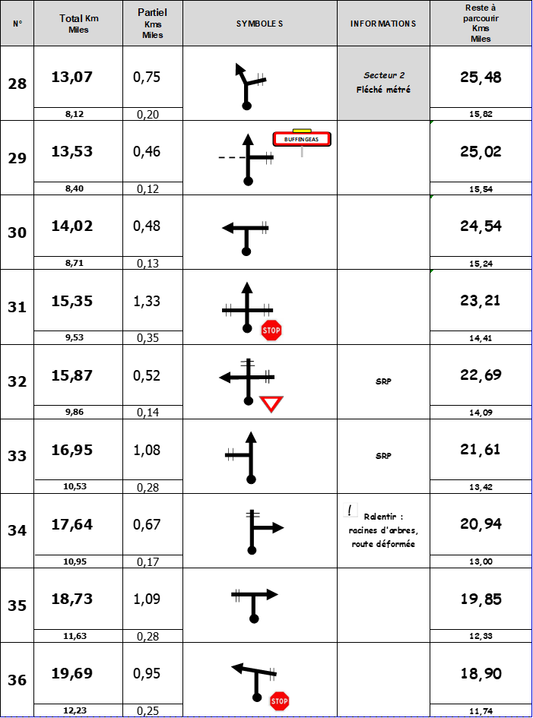
7 - Fléché Métré (FM)
Comment ça marche…
Le roadbook se lit de haut en bas et de gauche à droite, dans l’ordre de numérotation des cases.
Le fléché métré est le plus simple des systèmes. La représentation du parcours à effectuer est sous la forme d’indications graphiques (pictogrammes ou notes) représentant les changements de direction avec l’indication des distances.
De préférence, utiliser les distances totales pour localiser les changements de direction, les distances partielles sont plutôt destinées aux possesseurs de tripmaster ou autre odomètre avec remise à zéro aisée.
Pièges à éviter :
Dès la réception du roadbook, vérifier l’ordre de numérotation des cases (attention aux cases inversées)et l’ordre d’assemblage des pages.
Dans ce système, l’organisateur ne mentionne pas tous les carrefours et toutes les intersections, ne sont indiqués que ceux où il faut changer de direction!

Slide 11

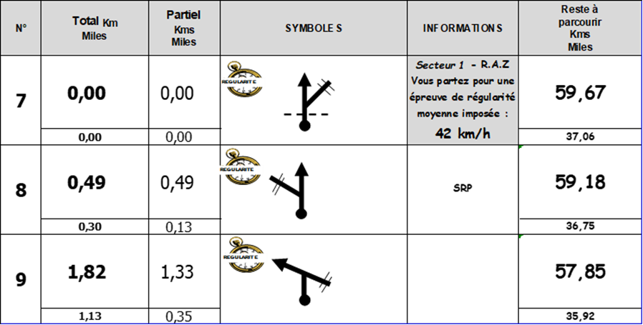
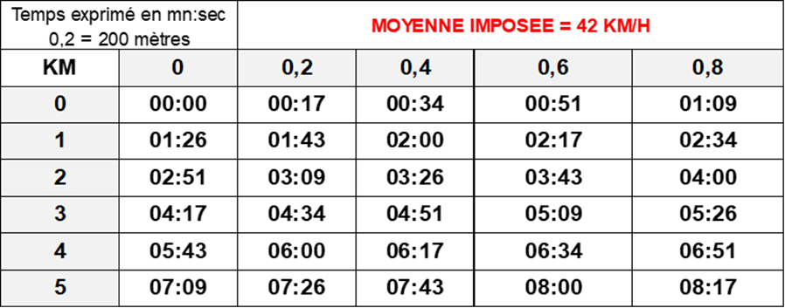
8 – Zone de régularité (parcours à moyenne contrôlée)
Comment ça marche…
Sur l’indication du roadbook, les zones de régularité (ou zone de test ou parcours à moyenne contrôlée) sont signalées à l’aide du symbole du chronomètre.
Sur ce tronçon, la vitesse moyenne est contrôlée par rapport à un plan de route et une moyenne imposée par l’organisateur. Il existe des tables de moyennes disponibles sur internet ou par le biais d’une application smartphone ou avec un tripmaster (cadenceur).
Le roadbook est la plupart du temps en fléché métré. Des contrôles cachés sont disposés sur le parcours afin de relever votre temps de passage.
Il faut respecter au mieux les temps indiqués par la table ou l’appareil d’aide à la navigation.
Pièges à éviter:
Il est important d’avoir un compteur kilométrique suffisamment précis et étalonné ou un tripmaster également correctement étalonné + un chrono!

Slide 12
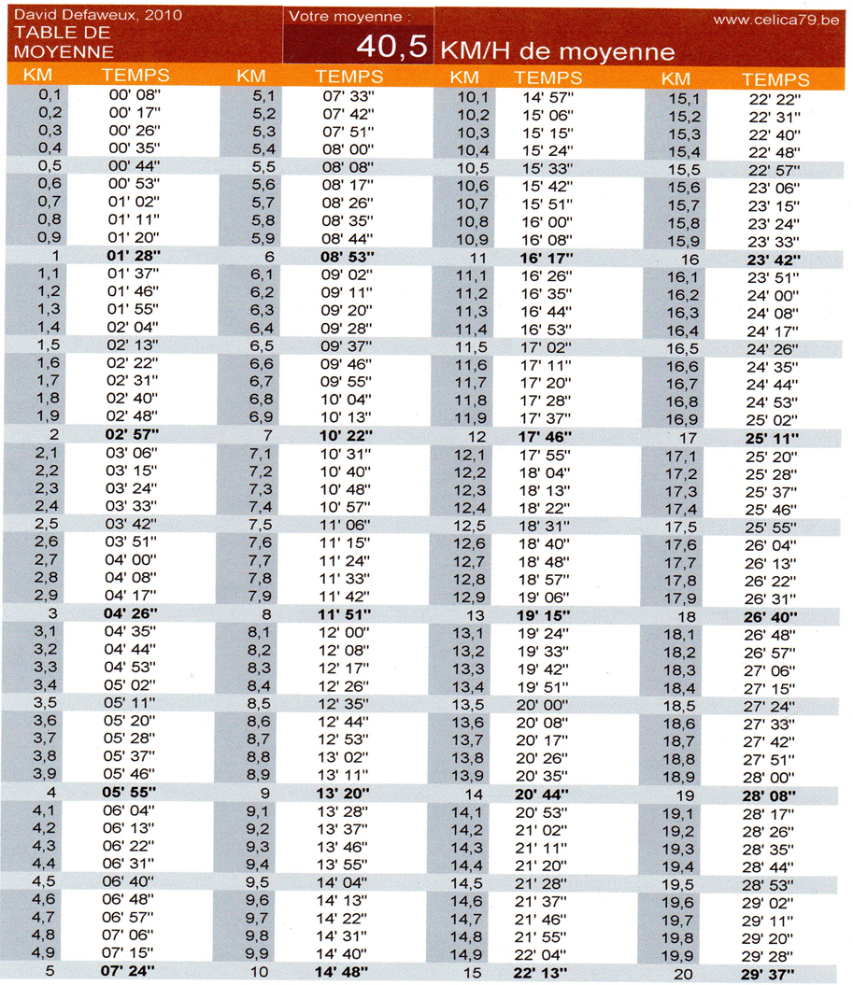


Slide 13
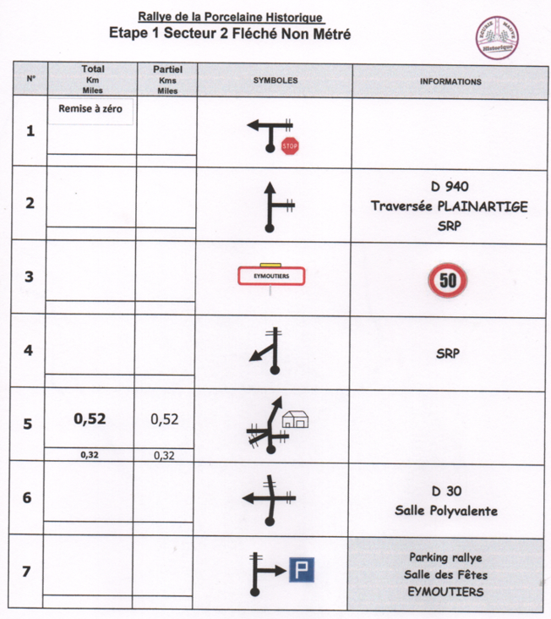
9 - Fléché Non Métré (FNM)
Comment ça marche…
Ce fléché se lit de haut en bas et de gauche à droite, comme le Fléché Métré. La différence est que toutes les distances ne sont pas mentionnées.
Tous les carrefours ne sont pas toujours indiqués. Il faut donc suivre la route principale (SRP) jusqu’au prochain carrefour.
Pièges à éviter :
Dès la réception du roadbook, vérifiez l’ordre de numérotation des cases et remettez le compteur à Zéro
A chaque carrefour, vérifiez que le pictogramme correspond à l’organisation sur le terrain. Cochez alors la case et continuez votre route. Sinon, suivez la route principale.
Parfois l’indication des distances est mentionnée, ce qui aide à se caler par rapport au tracé.

Slide 14
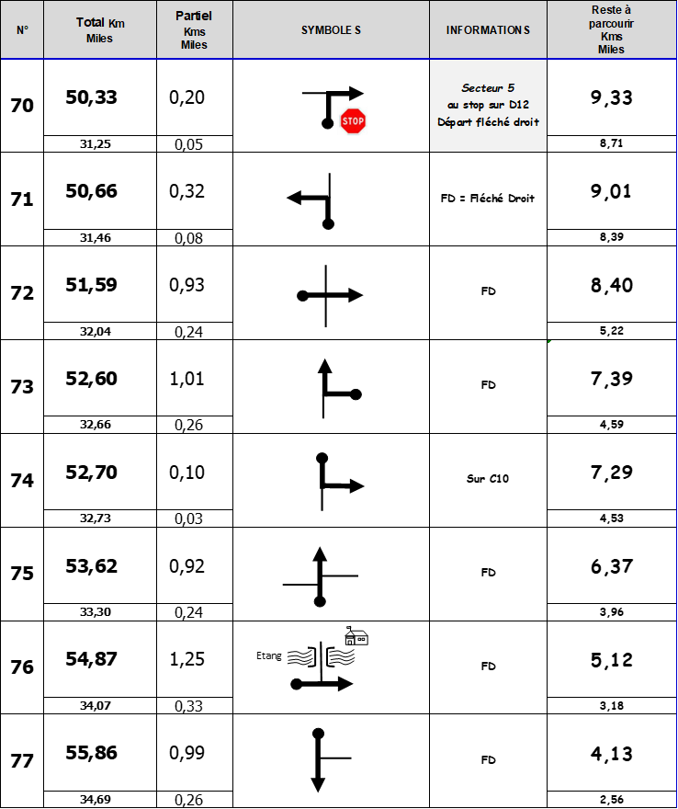
10 - Fléché Droit (FD)
Comment ça marche…
Dans ce système, les courbures et les angles relatifs des routes n’apparaissent plus. Tout est représenté selon un angle droit.
Sur les pictogrammes, tous les carrefours semblent être perpendiculaires, alors qu’en réalité, c’est souvent différent.
Le fléché droit peut être métré, dans ce cas ne sont indiqués que les carrefours où l’on doit changer de direction.
Le fléché droit peut être non métré, dans ce cas tous les carrefours et changements de direction sont indiqués
Pièges à éviter :
L’orientation dans les pictogrammes peut varier d’une case à l’autre. En revanche la boule indique toujours la position du véhicule par rapport au sens du parcours à suivre, matérialisé par la flèche.
Il est pratique de tourner la feuille afin de repositionner toujours la boule vers le bas…

Slide 15
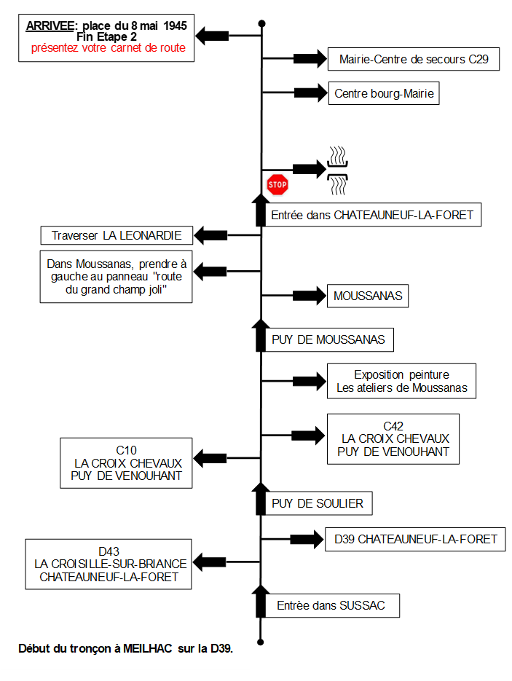
11 - Fléché Mille Sources (FMS)
Comment ça marche…
Il tire son nom du rallye des « 1000 sources » organisé tous les ans en Limousin, par l’Ecurie Mauve Historique
Sa lecture est logique. Le parcours est représenté par un vecteur, le sens de progression se fait de la boule en bas de page vers le haut, dans la direction indiquée par la flèche.
Naviguer sans indication de distance, jusqu’à la survenue de l’évènement figurant sur le tracé et correspondant à une présence réelle sur le terrain de l’indication EXACTEMENT notée.
Suivre les informations jusqu’au prochain évènement.
Pièges à éviter :
Seuls les changements de direction à prendre en compte sont signalés, ne pas tenir compte des autres croisements qui ne figurent pas sur le tracé.

Slide 16
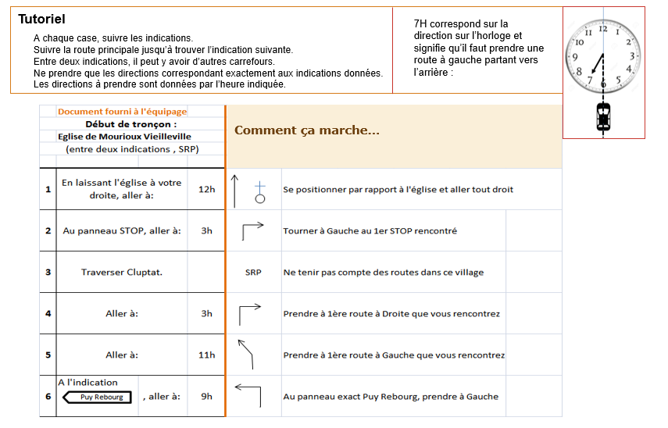
12 – Fléché Horloge

Slide 17
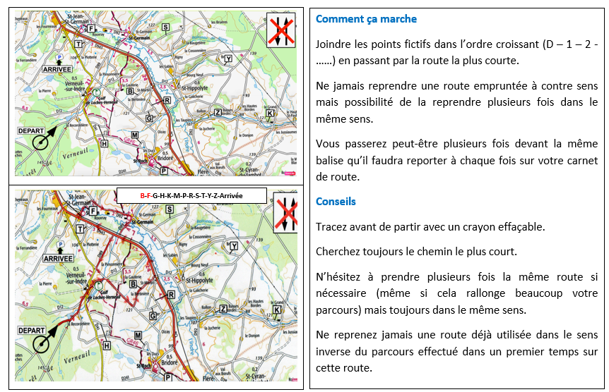
13 – Fléché points (FP)

Slide 18
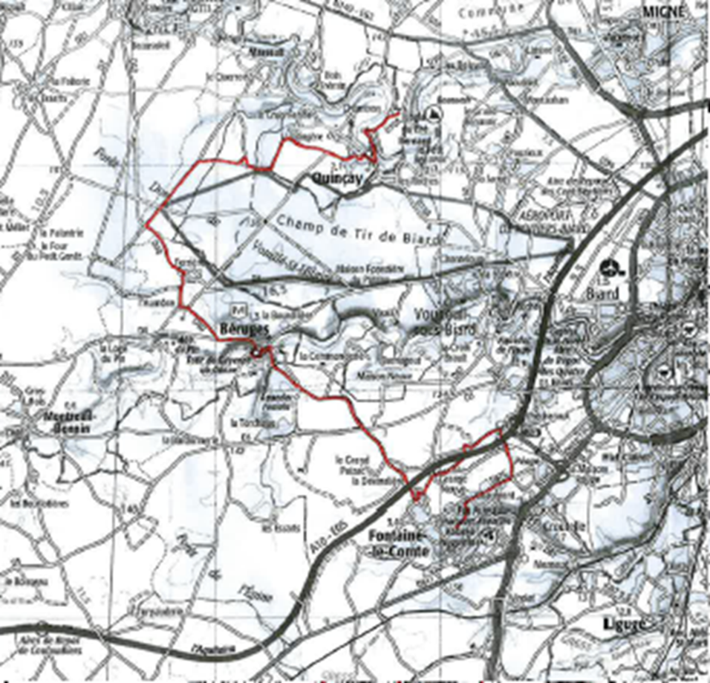
14 – Carte Tracée
Comment ça marche…
Dans ce cas, le parcours est fourni directement tracé sur la carte, il n’y a pas de segment à reporter.
Le tracé peut aussi comporter des voies ne figurant pas sur la carte (NFC).
Dans ce cas, bien suivre le tracé indiqué et trouver sur le terrain la voie figurant sur la carte.
Les cartes peuvent être agrandies par rapport aux échelles réelles (carte zoomée).

Slide 19
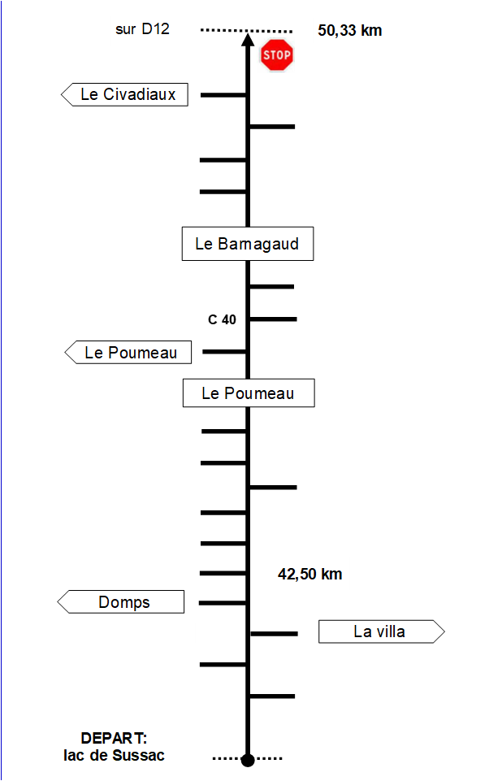
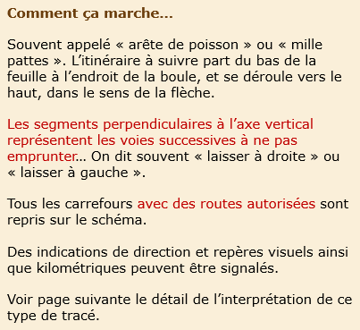
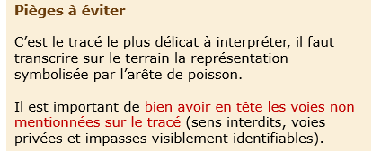
15 – Fléché allemand (FA) (réservé aux Experts)

Slide 20
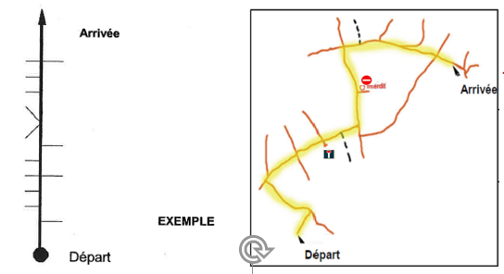
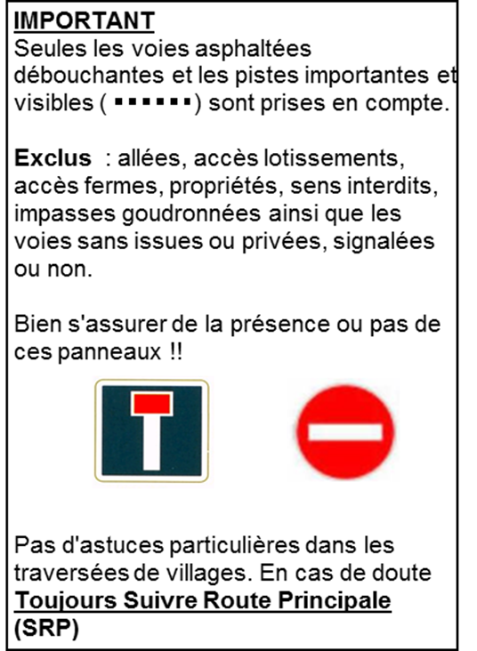
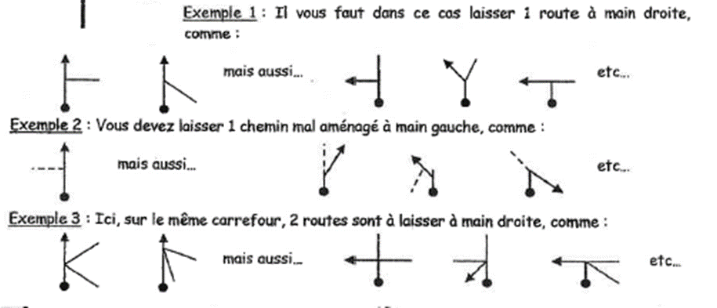
15 – Fléché allemand (FA) - suite
Représentation du tracé sur une carte routière

Slide 21
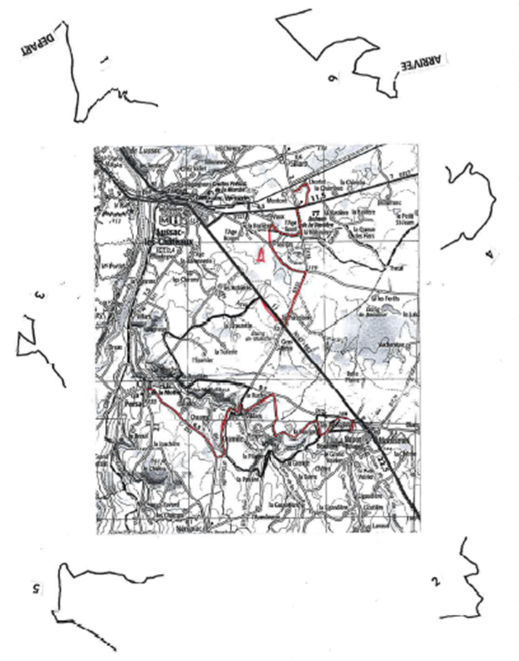

16 – Carte muette (réservée aux experts )
Comment ça marche…
Le tracé du parcours est donné sur papier ou directement sur un calque qui est à reporter sur la carte fournie par l’organisateur (échelle 100:000, 50/000 ou 25:000).
Le parcours est découpé en segments qui sont à raccorder les uns aux autres sur la carte.
Les segments sont numérotés (ou pas) dans l’ordre à reporter. La plupart du temps, le sens de circulation est indiqué par une lettre à chaque bout du segment dans l’ordre alphabétique:
Pièges à éviter:
Les segments peuvent n’avoir qu’une seule indication de début ou de fin (1 seule lettre) ou pas du tout…
Il peut y avoir de voies ne figurant pas sur la carte (indiquées NFC). Reporter le tracé exact.
Lorsqu’on utilise des cartes différentes avec des échelles différentes (ex 100:000ème et 50:000ème), bien s’assurer de prendre la bonne échelle si ce n’est pas indiqué.

Slide 22

Mes notes personnelles

Slide 23
MERCI DE VOTRE ATTENTION Vos suggestions sont les bienvenues Visitez notre site : ehtc.fr

